Slide 1


PHÒNG GIÁO DỤC VÀ ĐÀO TẠO QUẬN LONG BIÊN
TRƯỜNG MẦM NON ĐỨC GIANG
LĨNH VỰC PHÁT TRIỂN THẨM MỸ
HOẠT ĐỘNG TẠO HÌNH
ĐỀ TÀI: TÔ NÉT VÀ MÀU CON CÁ
Giáo viên: Đinh Thu Trang
Lứa tuổi: Mẫu giáo Nhỡ

Slide 2

I. Mục đích - yêu cầu:
1. Kiến thức:
- Trẻ biết tên gọi, đặc điểm, các bộ phận cấu tạo của con cá.
- Trẻ biết lựa chọn màu để tô màu cho bức tranh hài hoà.
2. Kỹ năng:
- Trẻ có kĩ năng cầm bút khéo léo, đúng cách để tô các nét cong đúng chiều theo nét chấm mờ tạo thành vẩy, vây của con cá và bong bóng nước.
- Trẻ tô màu mịn, đều tay, không chờm ra ngoài, phối hợp nhiều màu sắc tạo thành bức tranh đẹp.
- Trẻ nhận xét các sản phẩm tạo hình về màu sắc, đường nét, hình dáng.
- Trả lời các câu hỏi đủ câu, rõ ý, mạch lạc.
3. Thái độ:
- Trẻ tham gia học và chơi hào hứng, tích cực.
- Trẻ giữ gìn vở sạch đẹp
- Giáo dục trẻ yêu quý và bảo vệ môi trường sống của các con vật gần gũi.

Slide 3

Cô cho trẻ xem video về đàn cá đang bơi

Slide 4

Qua đoạn video các con có biết con cá sống ở đâu?
1. Sống trong rừng
2. Sống dưới nước

Slide 5
Đố các con biết con cá có những bộ phận gì?
1. Con cá có đầu, thân và đuôi
2. Con cá có vẩy và vây
3. Cả 2 đáp án trên

Slide 6

Các con sẽ là gì để bảo vệ môi trường sống của con cá?
1. Không vứt rác xuống ao, hồ, sông, suối…
2. Có vứt rác xuống ao, hồ, sông, suối…

Slide 7

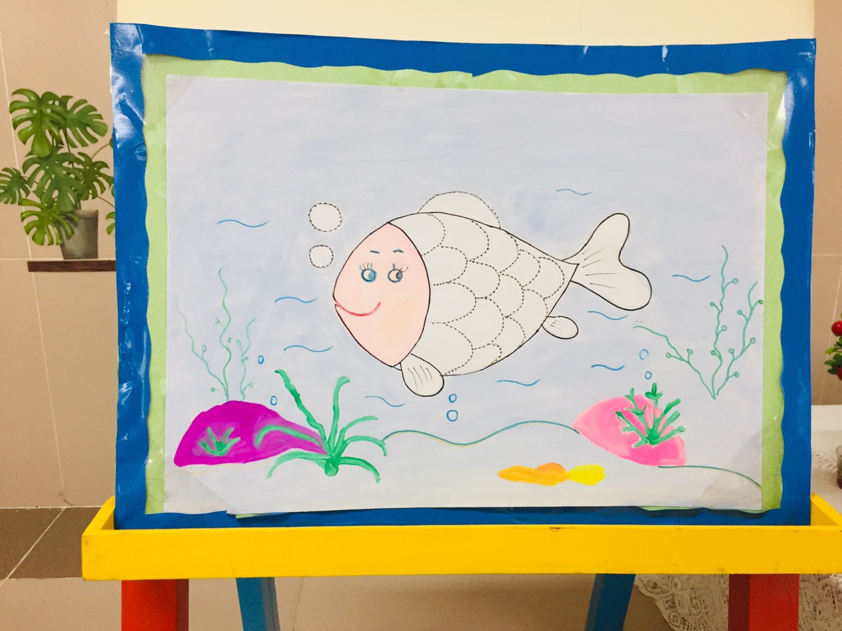
Cô cho trẻ quan sát tranh mẫu

